Slide 1
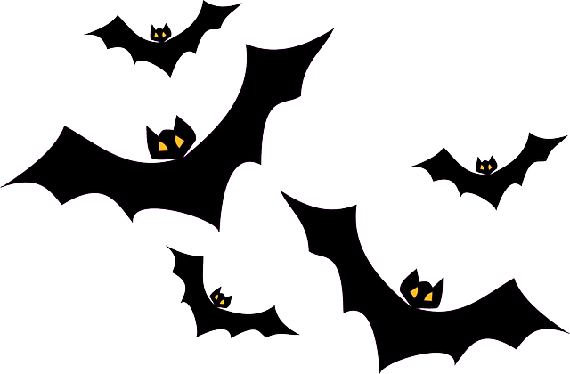
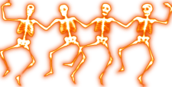
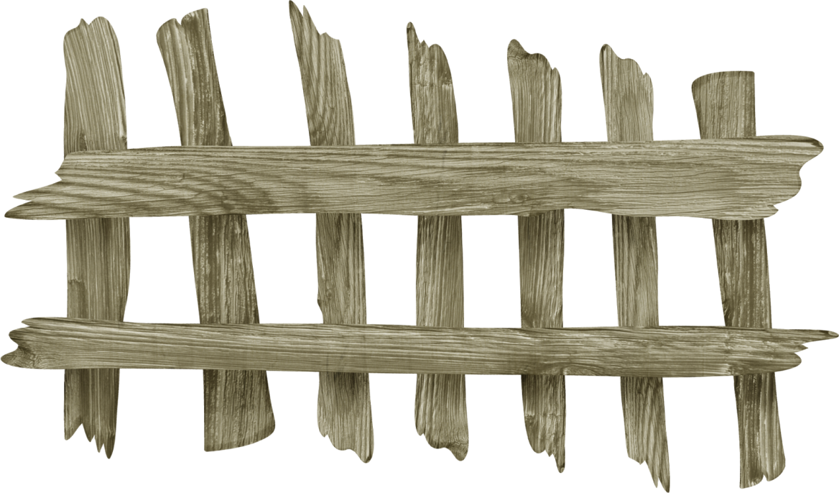
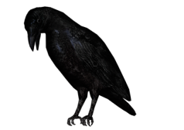
SAMAIN 16
SAMAÍN MMXVI
INSUA BERMÚDEZ

R.I.P.
 TALLA A TÚA CABAZA
Na fin de semana do 22 – 23 ata o mércores 28. Participa!.
Traede as vosas cabazas coa cartela do martes 25 ao xoves 27, Dádellas á titora ou ao titor.
 EXPOSICIÓN DE CABAZAS
O venres 28, por quendas
na entrada do cole.
 DISFRACES TERRORÍFICOS
O venres 28, disfrázate !

